Slide 1
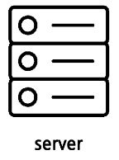


시스템 논리 구성도
추천 서버
사용자 별
상품 추천
Port 8092
API gateway 공통 로직 수행 Prot 8070
인증 서버
사용자 인증
Port 8090
DB
비즈니스 서버
비즈니스 로직수행
Port 8091
캐싱 서버
redis
Port 6379

Slide 2













자동 배포 흐름
Spring Cloud gateway
Eureka
auth
business
recommand

Slide 3
사용자 요청 흐름
https://j7a302.p.ssafy.io/
요청
https://j7a302.p.ssafy.io/api-gateway/business-api
https://j7a302.p.ssafy.io/api-gateway
gateway
Eureka
auth
business
recommand
https://j7a302.p.ssafy.io/api-gateway/auth-api

